Slide 1
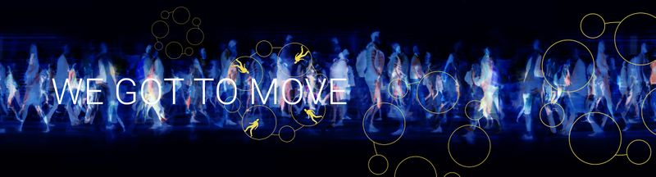
Sociale Innovatie Principes
samen doen → samen leren → samen doen → samen leren → samen doen → samen leren → samen doen → samen leren → samen doen → samen leren → samen doen → samen leren → samen doen → samen leren → samen doen → samen leren → …
HZ University of Applied Sciences / Solidarity University
wegottomove.org
April 2023

Slide 2
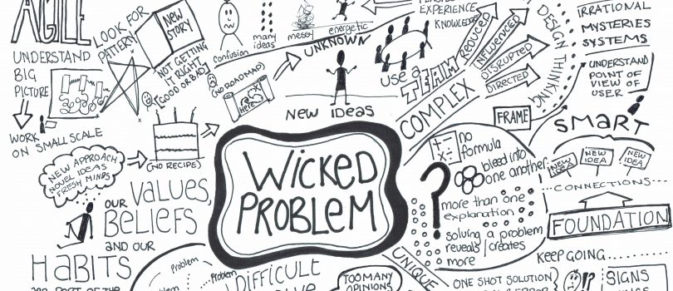

Slide 3
Duurzame, samen lerende maatschappij
Maatschappelijke opgave staat centraal:
Gezamenlijk vooruitgang brengen in wicked problems
Kernvraag:
Hoe kunnen we elkaars expertise (kennis en kunde) zodaning gebruiken dat we gezamenlijk de goede dingen gaan doen?

Slide 4
Aanpak
Participatief actieonderzoek
  Niet vanaf de zijlijn toekijken, maar gezamenlijk verbeteringen bedenken en implementeren
  Gebaseerd op systeemdenken, synergie: 1 + 1 = 3
  Diep in de haarvaten: begrijp de cultuur en beweegredenen
Gebruik sociale innovatie principes en uitgangspunten om een drieslag te maken:
  Vooruitgang brengen in een concrete uitdaging, met
  Adequate vaardigheden en houding, en
  Reflecteer:
    Best (en worst) practices uit projecten, initiatieven, etc.
    Identiteits- en cultuurkwestie: wie we (willen) zijn en wat we (gaan) doen
Een proces om tot een proces te komen:
  Ontwerp een proces (gericht op leren samenwerken) en creëer een setting voor sociale innovatieprocessen (gericht op de maatschappelijke opgave van zorg naar gezondheid)

Slide 5
Principes en
Grondregels
Op deze principes en grondregels vallen we altijd terug
(zie ook www.wegottomove.org)
Principes:
  Uitgangspunt: we moeten bewegen (we got to move)
  Opdracht: creëer bewegingsruimte
  Opdracht: bepaal de juiste richting
Grondregels:
  Wederzijdse afhankelijkheid impliceert zorgverantwoordelijkheid
  Verschil in opvattingen (wereldbeelden) is een basaal en essentieel recht voor het bewerkstelligen van duurzame veranderingen

Slide 6
Uitgangspunt
We got to move
We moeten ons aanpassen ons continu veranderende omstandigheden:
  Reactief of proactief?
Beargumenteerd wenselijke en cultureel haalbare veranderingen tot stand brengen in maatschappelijke uitdagingen
  Met feiten en/of wetenschappelijke inzichten onderbouwd
  Passend binnen de cultuur van een plaats/regio en met voldoende draagvlak
Grondregel
Wederzijdse afhankelijkheid impliceert zorgverantwoordelijkheid
  (Zorg niet in de fysieke zin van het woord, maar zorg in de zin van aandacht, attentie, bekommering, bemoeienis, etc.)

Slide 7
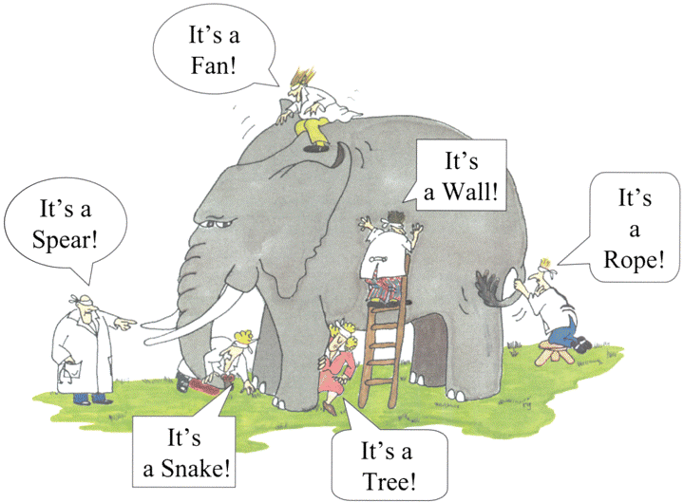
Creëer bewegingsruimte
Wederzijds begrip
Herkennen en erkennen van elkaars wereldbeelden (niet noodzakelijkerwijs eens zijn)
Oordeel uitstellen
Grondregel
Verschil in opvattingen (wereldbeelden) is een basaal en essentieel recht voor het bewerkstelligen van duurzame veranderingen

Slide 8
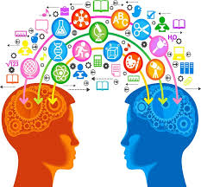
Cultuur en identiteit
(wie we zijn en wat we doen)
Wederzijdse beïnvloeding
Actie en reactie – wij reageren op elkaar
Iedereen acteert vanuit zijn eigen denkbeelden (identiteit, wereldbeelden)
Onze cultuur/identiteit – wie we zijn en wat we doen - wordt gecreëerd door wederzijdse beïnvloeding
Dit is onze traditie, en die is aan verandering onderhevig – denk aan Sinterklaas

Slide 9
Driedimensionale identiteitsmodel
Drie dimensies (Heinich):
Voorbeeld:
Zelf-perceptie: de relatie met jezelf, d.w.z., wie je bent.
Presentatie: hoe je jezelf presenteert naar de buitenwereld.
Toeschrijving: hoe anderen je zien en benaderen.
In het geval van spanning tussen deze drie facetten word je bewust van je identiteit, wat kan voelen als een identiteitsconflict, of erger, een identiteitscrisis.
Als je deel uitmaakt van een religieuze gemeenschap word je geacht je te gedragen volgens de waarden en normen van deze gemeenschap. Maar dit kan leiden tot een conflict als de waarden en normen niet overeen komen met wie je bent, bijvoorbeeld in het geval van homoseksualiteit wat in vele religieuze gemeenschappen niet wordt getolereerd. Er is dan sprake van een dilemma. Of je moet omgaan met de spanning tussen je zelf-perceptie en je observeerbare gedrag, of je moet de gemeenschap verlaten waarin je wellicht je hele leven al deel van uitmaakt.

Slide 10
Verantwoordelijke setting voor sociale innovatie
Maatschappelijke uitdaging
(bijv. van Zorg naar Gezondheid)
Groepsidentiteit
Organisatie/afdeling 1
Organisatiecultuur
Organisatie/afdeling n
Organisatiecultuur
Representant
Individu
(bijv. initiatiefnemer)
Representant
Belangengroep
Groepsidentiteit
Representant
Issues:
Formele versus informele (zorg)verantwoordelijkheid
Mandaat van representanten
Voorkomen van identiteit/loyaliteitsconflicten

Slide 11
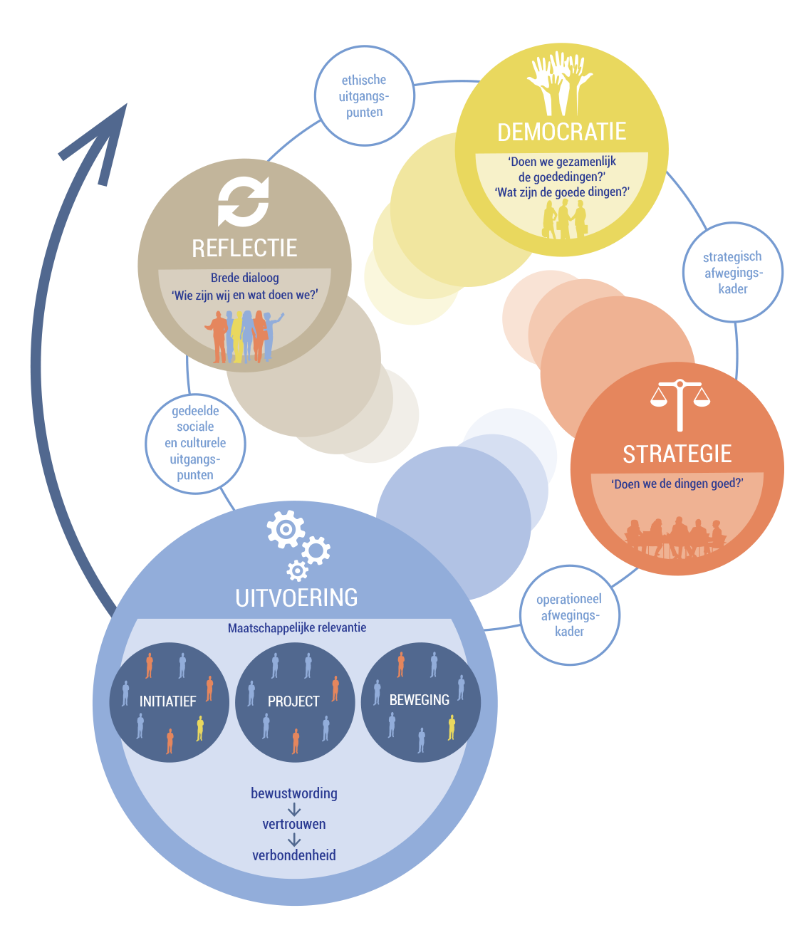
Bepaal de juiste richting
Gedeelde betekenis
Sturen op culturele identiteit

Slide 12

Soft Systems Methodology
Vier stappen om vooruitgang te brengen in een problematische situatie:
  Inzicht krijgen (finding out - de belanghebbenden en hun belangen)
  Model bouwen (model building - expliciteren van wereldbeelden)
  Dialoog voeren (discussing and debating - accommoderen van wereldbeelden)
  Actie ondernemen (taking action - verbeteren van de problematische situatie)
Dit is in essentie een groepsleerproces.

Slide 13
Aandachts-punten
Grondregels
  Wederzijdse afhankelijkheid impliceert zorgverantwoordelijkheid
  Verschil in opvattingen (wereldbeelden) is een basaal en essentieel recht
Andere invulling van rollen en verantwoordelijkheden
  Identiteit (cultureel, sociaal, groep, organisatie, persoonlijk): wie we zijn (wie ik ben) en wat doen we (wat ik doe)?
  Formeel versus Informeel
  Verificatie (dingen goed doen) versus Validatie (gezamenlijk de goede dingen doen)
  Cultuurdragers: formele en informele leiders geven het goede voorbeeld
Een proces om tot een proces te komen
  Het proces van de maatschappelijke opgave
  Het proces van het faciliteren van het proces van de maatschappelijke opgave
  Beide processen zijn groepsleerprocessen, maar met andere, deels overlappende belanghebbenden

